Slide 1
Motyw miłości
Wiktoria Stolpe 8b

Slide 2
Czym jest MIŁOŚĆ?
Miłość to przede wszystkim silne i głębokie przywiązanie do drugiej osoby, które wynika z pozytywnych emocji, takich jak sympatia, zaangażowanie, lojalność, troska, szacunek i akceptacja.

Slide 3
Rodzaje miłości :
-Miłość do ojczyzny
-Miłość do Boga
-Miłość rodzicielska
-Miłość odwzajemniona
-Miłość nieodwzajemniona
-Miłość między kobietą a mężczyzną

Slide 4
W jaki sposób w literaturze przedstawiana jest miłość?
Najczęściej autorzy prozaiczni opisują miłość niespełnioną, natomiast w poezji - szczęśliwą. Nie jest to jednak stała zasada. Miłość opisywana w literaturze to nie tylko miłość pomiędzy kobietą i mężczyzną. Pojawia się również miłość rodzicielska, miłość do Boga czy miłość do ojczyzny.
Źródło: Bryk.pl

Slide 5
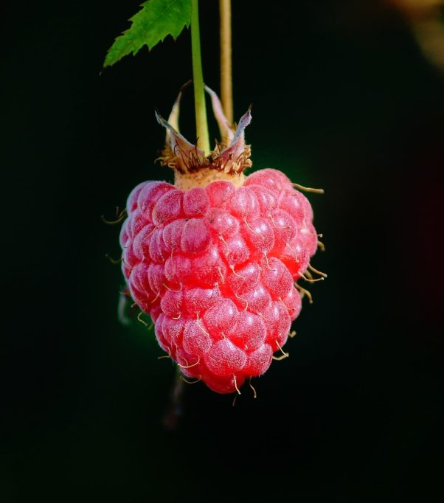
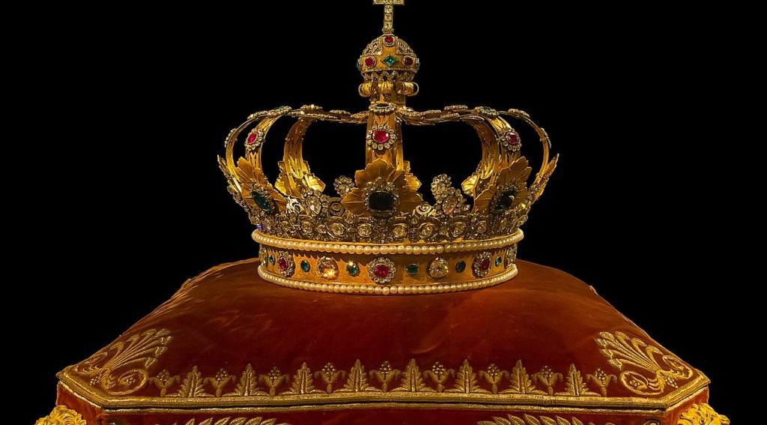
J.SŁOWACKI ,,BALLADYNA,,
-Bezwarunkowa miłość Wdowy do córek
-Bezinteresowne uczucie Aliny do Kirkora
-Nieodwzajemniona i zaborcza miłość Goplany do Grabca
-Miłość Balladyny do władzy

Slide 6
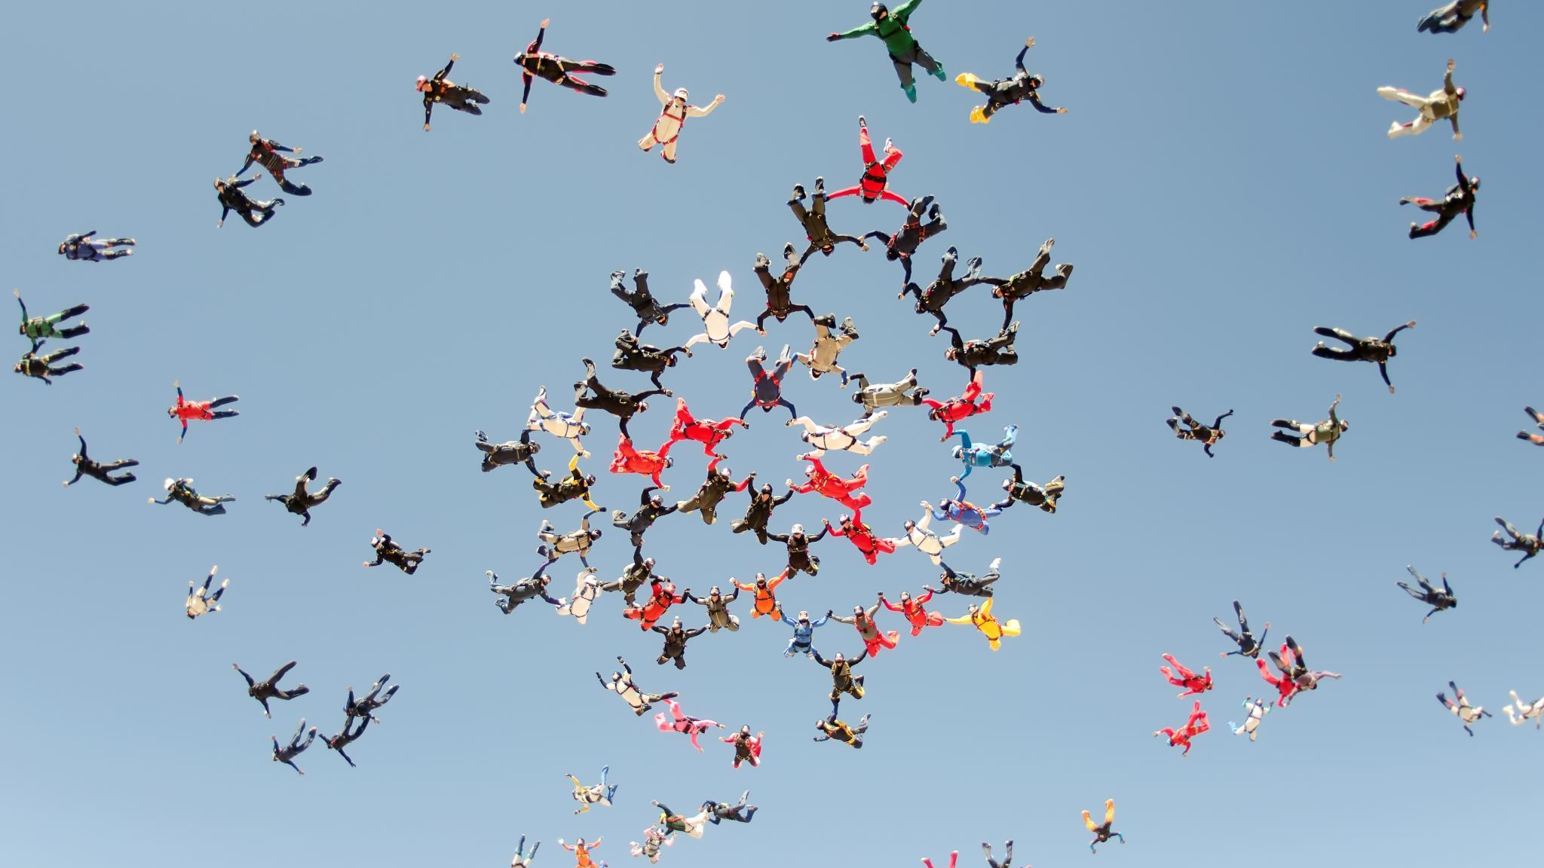
Motyw miłości w Balladynie został zniekształcony. Pojawia się kilka wątków romantycznych, ale żaden z nich nie jest do końca szczery. Balladyna spotyka się z Grabcem, ale porzuca go, kiedy ma możliwość poślubienia księcia i poprawy swojej sytuacji życiowej. Co więcej, później zabija byłego kochanka, aby zdobyć koronę Lecha. Małżeństwo bohaterki z Kirkorem nie ma związku z prawdziwą miłością. Balladyna pragnie jedynie władzy, jej zapewnienia o szczerym uczuciu są jedynie manipulacją. Po ślubie szybko nawiązuje romans z Kostrynem ,którego później zabija, aby zdobyć władzę. Kirkor nie może się zdecydować, którą z sióstr wybrać. Na jego zachowanie wpływają działania Skierki, co podważa prawdziwość jego uczuć. Z kolei uczucia Filona względem martwej Aliny są niemożliwe do spełnienia. Pasterz zakochuje się zresztą jedynie w wyglądzie Aliny, której nie miał okazji poznać, kiedy jeszcze żyła. Kolejny wątek, czyli związek Grabca i Goplany, prezentuje miłość nierealną i jednostronną. Miłość nimfy do śmiertelnika byłaby trudna do spełnienia. Grabiec nie traktuje Goplany z szacunkiem, wykorzystuje jej moce do spełniania własnych zachcianek. Ideę miłości najlepiej oddaje Wdowa. Jej matczyna miłość sprawia, że bez długi czas nie dostrzega bezwzględności starszej córki. Wdowa umiera, gdyż nawet na torturach nie wyjawia imienia dziecka, które ją skrzywdziło.
Źródło; ostatnidzwonek.pl

Slide 7
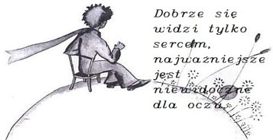
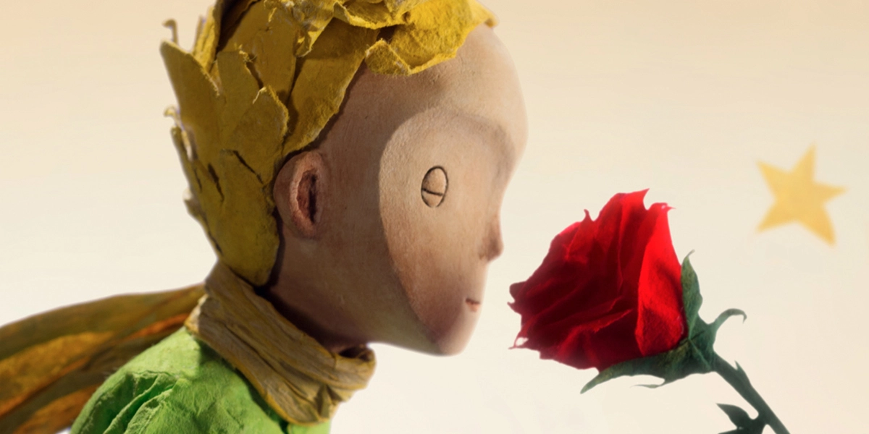
antoine de saint-exupéry ,,Mały książę,,
-Miłość Małego Księcia do Róży

Slide 8
To motyw, który został w Małym Księciu przedstawiony w bardzo ciekawy i specyficzny sposób. Uczucie miłości bowiem rodzi się pomiędzy tytułowym bohaterem a Różą, która pojawia się na planecie B-612. Róża jednak bardziej od chłopca kocha samą siebie, a w relacji z Księciem jest zaborcza, samolubna, narcystyczna i manipulatorska – to ona musi stać w centrum uwagi i to na niej skupiać ma się cała atencja drugiej osoby. Książę pała do Róży uczuciem, choć jest to uczucie wynikające w pewnej części z manipulacji Róży. Poza tym jest dzieckiem i nie do końca potrafi sobie poradzić z takim uczuciem – nie zna go i nie rozumie. By zmienić ten stan, wyrusza w wielką podróż po kosmosie. źródło;Zinterpretuj.pl

Slide 9
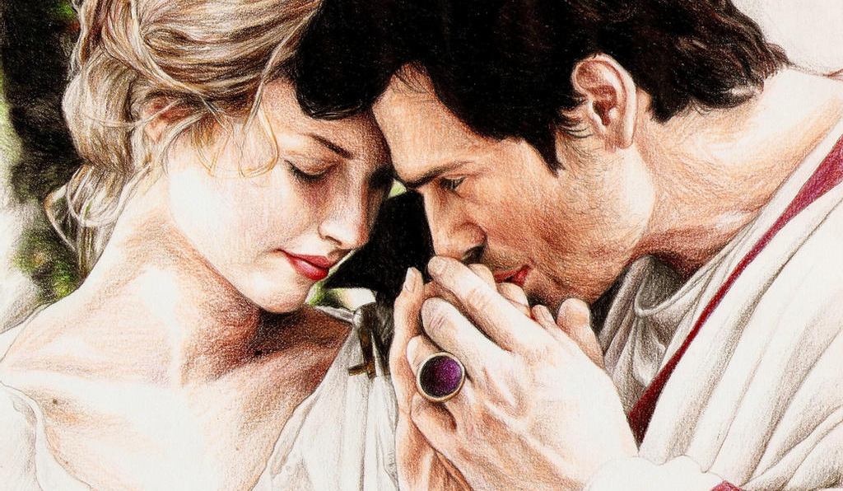
HENRYK SIENKIEWICZ ,,QUO VADIS,,
Spełniona miłość Marka Winicjusza i Ligii- pokonuje wszystkie przeszkody
-Chrześcijańska miłość do bliźniego- umierający Glaukus wybacza doznane krzywdy Chilonowi

Slide 10
Marek Winicjusz początkowo był zauroczony Ligią, pożądał jej. Kiedy poznał bliżej ukochaną oraz religię chrześcijańską, której była wierna, jego uczucie stało się szczere, czyste i prawdziwe. Kochał wybrankę ponad wszystko. Ta przemiana Marek wzbudziła na nowo uczucia Ligii. Ich miłość skończyła się szczęśliwie. Połączyli się węzłem małżeńskim i żyli spokojnie z dala od Rzymu. Swoją miłość powierzyli Bogu i to gwarantowało ich szczęście.
Żródło: Bryk.pl

Slide 11
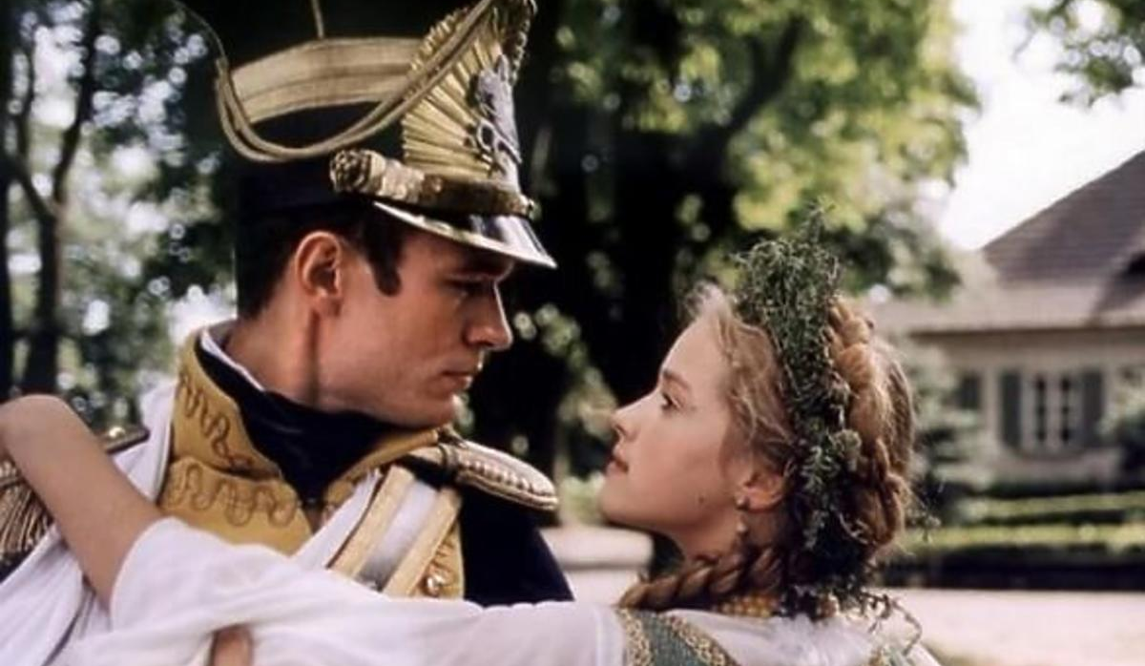
ADAM MICKIEWICZ ,,PAN TADEUSZ,,
-Miłość do ojczyny – Hrabia I Tadeusz walczą w Legionach o wolność kraju
Tragiczne I niespełnione uczucie Jacka Soplicy do Ewy Horeszkówny

Slide 12
motyw miłości nieszczęśliwej (miłość romantyczna):
Jest to uczucie, które już od początku jest skazane na zagładę. Taka miłość rodzi się pomiędzy Jackiem Soplicą i Ewą Horeszkówną. Główną przeszkodą jest różnica majątkowa – ubogi szlachcic, jakim jest Jacek nie jest godzien, według ojca dziewczyny, jej ręki. Chociaż młodzi bardzo się kochają, ukrywają swoje uczucia. Podanie czarnej polewki definitywnie przekreśla nadzieje Jacka. Ostatecznie oboje nie znajdują szczęścia u boku innych partnerów – Jacek żeni się z dziewczyną, której nie jest w stanie pokochać, a Ewa zostaje żoną mężczyzny wybranego przez rodziców. Ogrom miłości odciska piętno na życiu Soplicy. Przez cały czas, po kres swych dni, rozpamiętuje swoje młodzieńcze uczucia i nawet na łożu śmierci, mówi o ukochanej.
Źródło; klp.pl

Slide 13
motyw miłości spełnionej;
W Panu Tadeuszu mamy również miłość szczęśliwą, która jest swoistym dopełnieniem burzliwej i nieszczęśliwej miłości Jacka i Ewy. Po wielu latach ich dzieci zakochują się w sobie i doprowadzają tym samym do pogodzenia zwaśnionych rodów, niczym szekspirowska para Romeo i Julia. Jednak w tym przypadku nie ma samobójczej śmierci kochanków. Para staje na ślubnym kobiercu. Miłość Tadeusza i Zosi zaskakuje szczerością i prawdziwością uczuć, oboje nawzajem się uzupełniają i rozumieją. Jako para mogą stanowić wzorzec miłości spełnionej. Źródło; klp.pl

Slide 14
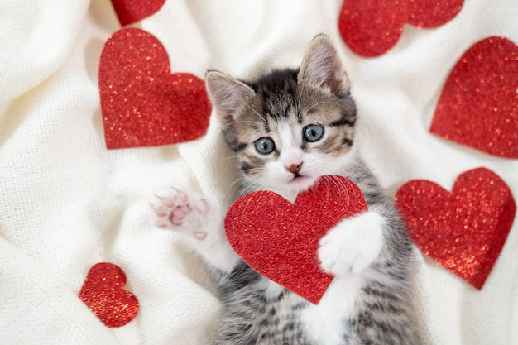
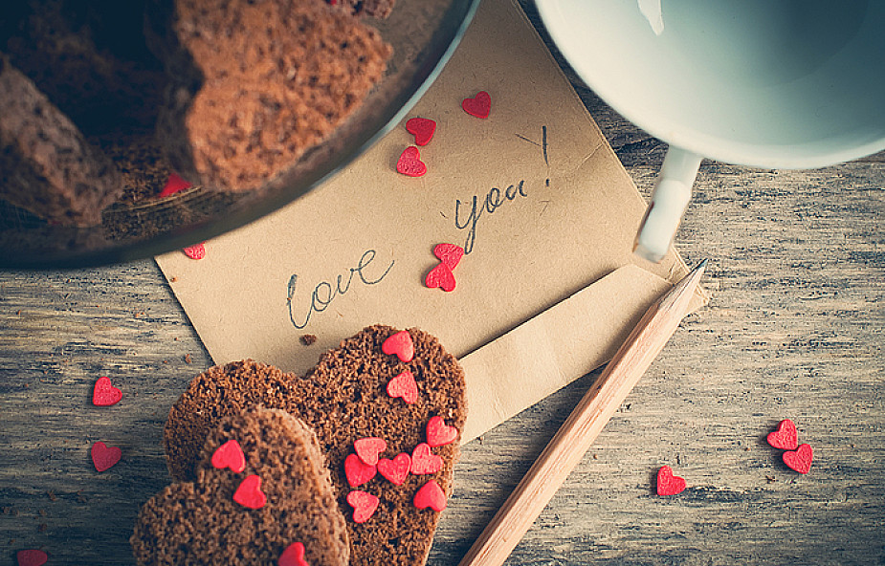
DZIĘKUJE ZA UWAGĘ !

